Slide 1
Ga op zoek naar jouw Mechelse voorouders!
Archivaris Dieter Viaene, Stadsarchief Mechelen

Slide 2
Inhoud
1. Vooraf
2. Wat kan je thuis al doen?
3. Aan de slag in het Stadsarchief Mechelen

Slide 3
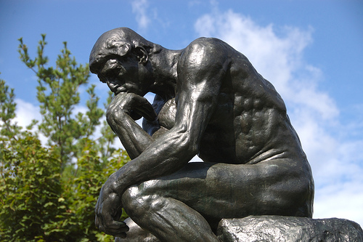
1. Vooraf

Slide 4
1. Vooraf
Bij de opmaak van een stamboom ga je zorgvuldig tewerk en keer je generatie per generatie terug in de tijd. Informeer hoe je dit best aanpakt!

Slide 5
1. Vooraf
Familiekunde Vlaanderen:
  Prima websites: www.familiekunde-vlaanderen.be en www.familiegeschiedenis.be
  Cursussen en voordrachten
  Advies
  Tijdschrift Vlaamse Stam
  Regionale afdeling in Mechelen: http://fv-mechelen.familiekunde-vlaanderen.be

Slide 6
1. Vooraf
http://www.mechelsegenealogischebronnen.be/Onderzoek.aspx
Locale Heemkundige Kring: Heemkundige Kring Dr. Croquet VZW (Walem), Hoembeka – Heemkundekring van Hombeek VZW, …
…

Slide 7
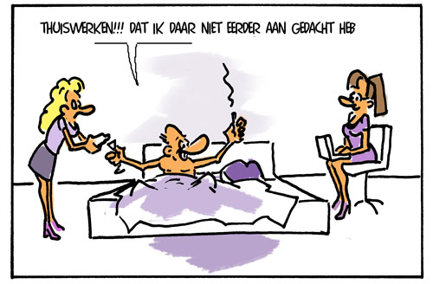
2. Wat kan je thuis al doen?

Slide 8
2. Wat kan je thuis al doen?
Oplijsten wat je weet over je familie, spreken met familieleden, kijken welke documenten er zijn (doodsprentjes, trouwboekjes, geboortekaartjes …) en begraafplaatsen/woningen/… bezoeken. Voor het bijhouden van al deze informatie vind je online formulieren (bv. via www.familiegeschiedenis.be) en software (bv. Aldfaer, Pro-gen …)

Slide 9
2. Wat kan je thuis al doen?
Online checken wat er eventueel al aan onderzoek gebeurd is: Google, Familiekunde Vlaanderen VZW …
Online zoeken in de burgerlijke stand van Mechelen en deelgemeenten (Heffen, Hombeek, Leest, Muizen en Walem) periode 1794-1913: http://www.mechelsegenealogischebronnen.be

Slide 10
2. Wat kan je thuis al doen?
Online opvragen van akten burgerlijke stand van Mechelen en deelgemeenten jonger dan 100 jaar via de dienst Burgerlijke Stand
Eventueel bepaalde gegevens uit de bevolkingsregisters van Mechelen en deelgemeenten opvragen bij de dienst Bevolking

Slide 11
2. Wat kan je thuis al doen?
Online zoeken in de indexen van de parochieregisters en enkele oudere bevolkingsregisters via de website van De Ware Vrienden van het Archief. Verder van groot belang op deze website: personendatabank en gezinsreconstructies
Eventuele publicaties in de Stedelijke Erfgoedbibliotheek opzoeken
Je bezoek aan het Stadsarchief Mechelen praktisch voorbereiden: www.stadsarchiefmechelen.be

Slide 12
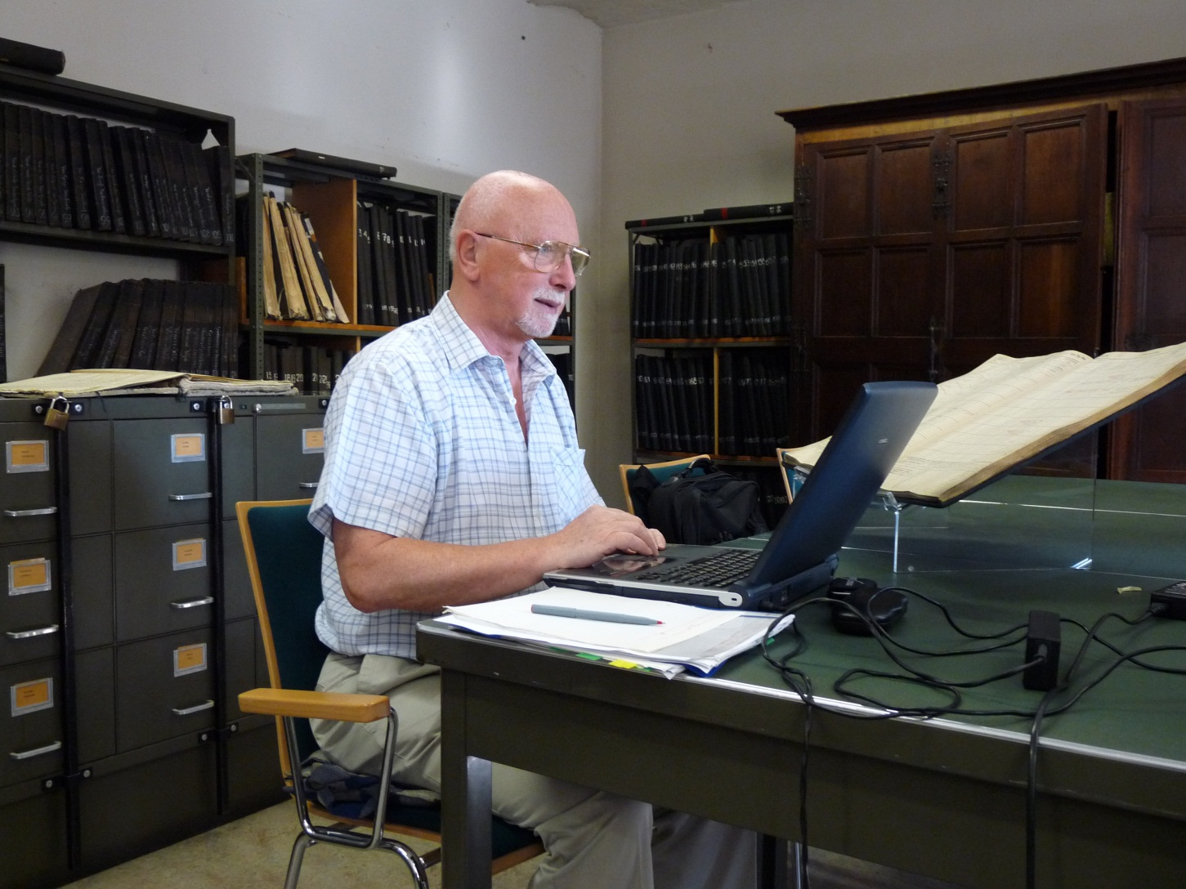
3. Aan de slag in het Stadsarchief Mechelen

Slide 13
3. Aan de slag in het Stadsarchief Mechelen
De raadpleging van documenten is gratis, er wordt wel een kostenloze registratie gevraagd
Praat aan het begin van je bezoek met de leeszaalverantwoordelijke en/of één van de archivarissen. Zij kunnen je verder op weg helpen. Maak eventueel een afspraak
Verschillende bronnen zijn digitaal raadpleegbaar op de publiekspc’s: wat online staat en meer (bv. rouwbrieven, grafschriften …)

Slide 14
3. Aan de slag in het Stadsarchief Mechelen
Bronnen die nog niet (volledig) gedigitaliseerd zijn, dus enkel fysiek in de leeszaal raadpleegbaar:
  Bevolkingsregisters: let op niet volledig vrij toegankelijk!
  Weeskamer (indexen en regesten)
  Notariaat (enkele indexen en regesten)
  Wijkboeken (indexen en regesten, totaalindex op www.dewarevrienden.net)
  Schepenakten
  Registers met belastingen op huizen en schoorstenen
  Genealogische nota’s over verschillende families in het bestand Varia
  Lotings- en militieregisters
  …

Slide 15
3. Aan de slag in het Stadsarchief Mechelen
Erfgoedbibliotheek:
  Tientallen publicaties over personen en families. Heel belangrijke reeks is ‘Het Genealogisch Repertorium van het Mechelse district’ van De Ware Vrienden van het Archief
  Genealogische tijdschriften: Vlaamse Stam, Le Parchemin, De Mechelse Genealoog …
Enkele praktische wenken: fotograferen van documenten is toegestaan, wel zonder flits. Het nemen van kopies is betalend en afhankelijk van het soort document

Slide 16
Tip
Vergeet ook het Aartsbisschoppelijk Archief te Mechelen en andere mogelijk interessante archieven zoals het Rijksarchief niet!

Slide 17
Stadsarchief Mechelen
Hof van Habsburg
Goswin de Stassartstraat 145
2800 Mechelen
E stadsarchief@mechelen.be
T 015 20 43 46 of 015 20 39 43
W www.stadsarchiefmechelen.be en www.facebook.com/stadsarchiefmechelen

Slide 18

Vragen?

